Slide 1

Câncer de Pulmão
Liga Acadêmica de Pneumologia

Slide 2
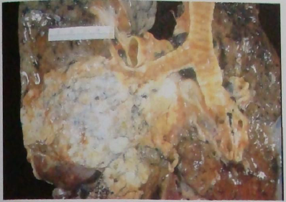
Introdução
Neoplasia maligna originada do epitélio respiratório
Carcinoma Broncogênico
  ~ 90% das neoplasias malignas de pulmão

Slide 3
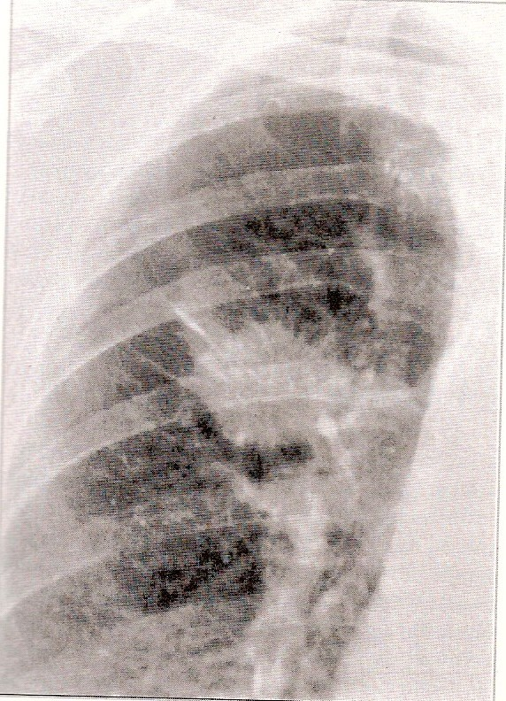
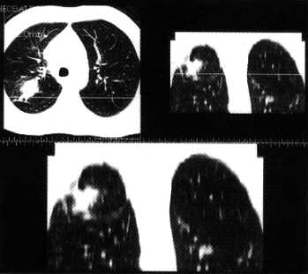
Introdução
Principal causa de morte por câncer em homens e mulheres

Slide 4
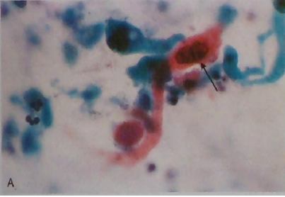
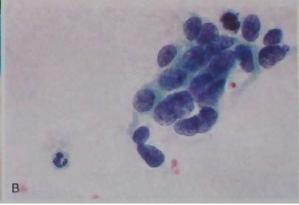
Tipos Histológicos
Carcinoma Broncogênico:
  Carcinoma Pulmonar de Células Não Pequenas
    CPCNP ~ 85%
  Carcinoma Pulmonar de Células Pequenas
    CPCP ~ 15%

Slide 5
Tipos Histológicos
  Carcinoma Pulmonar de Células Não Pequenas
  Adenocarcinoma ~40%
    Carcinoma Bronquíolo-Alveolar
  Carcinoma de Células Escamosas ~ 30%
  Carcinoma de Grandes Células Anaplásico ~ 15%

Slide 6
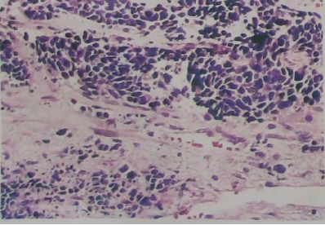
Tipos Histológicos
  Carcinoma Pulmonar de Células Pequenas
  Pior prognóstico e maior agressividade
  Localização central
  Invasão do mediastino e linfonodos
  70% chance de metástase
  no momento do diagnóstico
  Causa mais comum das S.
  paraneoplasicas hormonais.

Slide 7
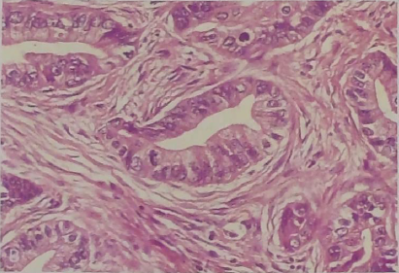
Tipos Histológicos
CPCNP – Adenocarcinoma
  Mulheres, jovens e não fumantes
  Geralmente periférico
  Encontrado na citopatologia de líquido pleural e aspirado nodular transtorácico
  Causa de Osteoartropatia hipertrófica
    S. Paraneoplásica

Slide 8
Tipos Histológicos
CPCNP – Adenocarcinoma
  Carcinoma Bronquíolo-Alveolar ~ 3%
    Derivado das células alveolar
    Massa
    Lesão difusa multinodular
    Infiltrados alveolares
    Infiltra e se espalha nos alvéolos sem invadir os septos
    Tipos:
      Mucinoso – células caliciformes
      Não-mucinoso – pneumócitos tipo II
Aspecto Pneumônico

Slide 9
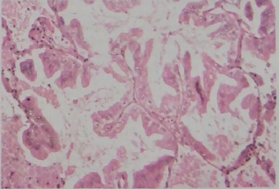
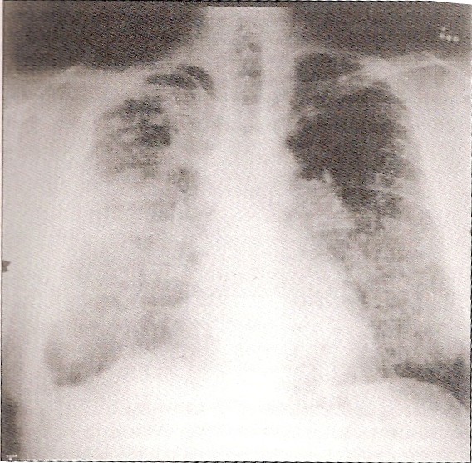
Tipos Histológicos
  Carcinoma Bronquíolo-Alveolar

Slide 10
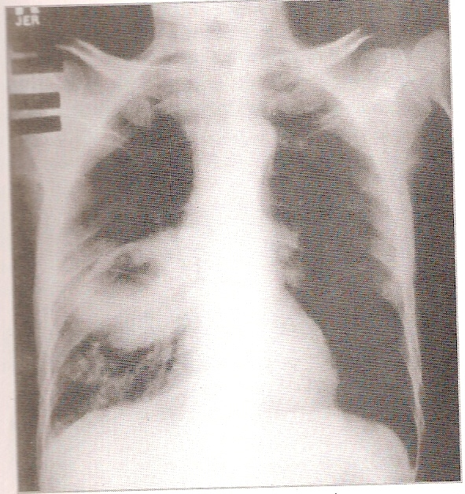
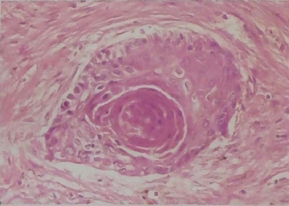
Tipos Histológicos
CPCNP- Carcinoma de Células Escamosas
  Mais comum em homens fumantes
  Geralmente é central ou proximal
  Comum hipercalcemia
  O tumor cavita em 10-20% dos casos
    S. paraneoplásica

Slide 11
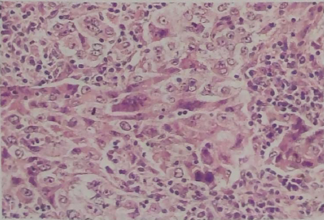
Tipos Histológicos
CPCNP- Carcinoma de Grandes Células Anaplásico
  Pior prognóstico entre os CPCNP
  Lesão periferica
  ~10% sofre cavitação

Slide 12
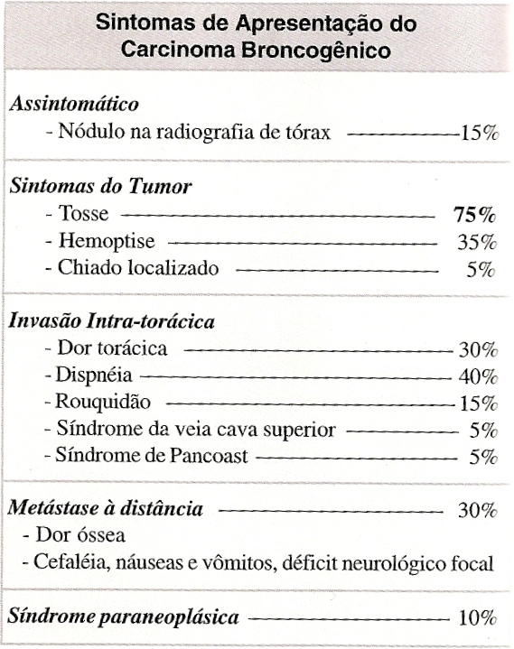
Manifestações Clínicas

Slide 13
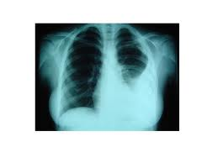
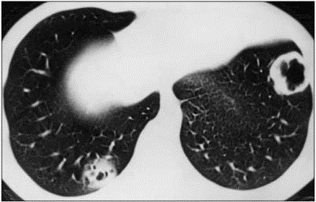
Manifestações Clínicas
Complicações Locais
  Derrame Pleural
  Cavitação

Slide 14
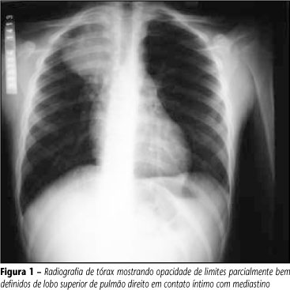
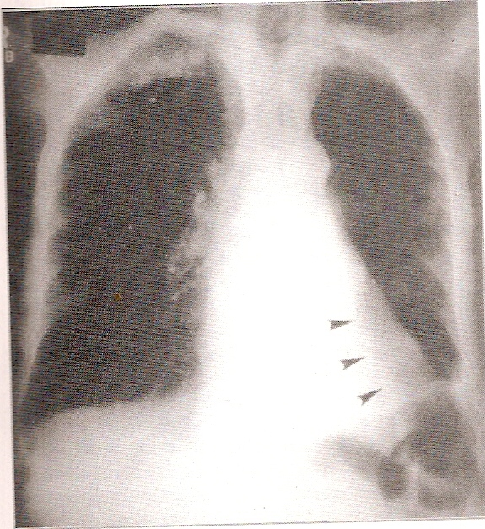
Manifestações Clínicas
Complicações Locais
  Pneumonia Pós-obstrutiva
  Atelectasia

Slide 15
Manifestações Clínicas
Metástases
  Adrenais ~ 50% dos casos
    Diagnóstico diferencial com adenoma adrenal
  Fígado ~ 30-50% dos casos
    Carcinoma pequenas células
  Ossos ~ 20% dos casos
    Lesão osteolítica afetando costelas corpos vertebrais e ossos longos
  SNC ~20% dos casos
    Hemisférios cerebrais, cerebelo e meninges
    Carcinoma de pequenas células e adenocarcinoma
    Sintomas focais: convulsões e não-focais: cefaléia

Slide 16
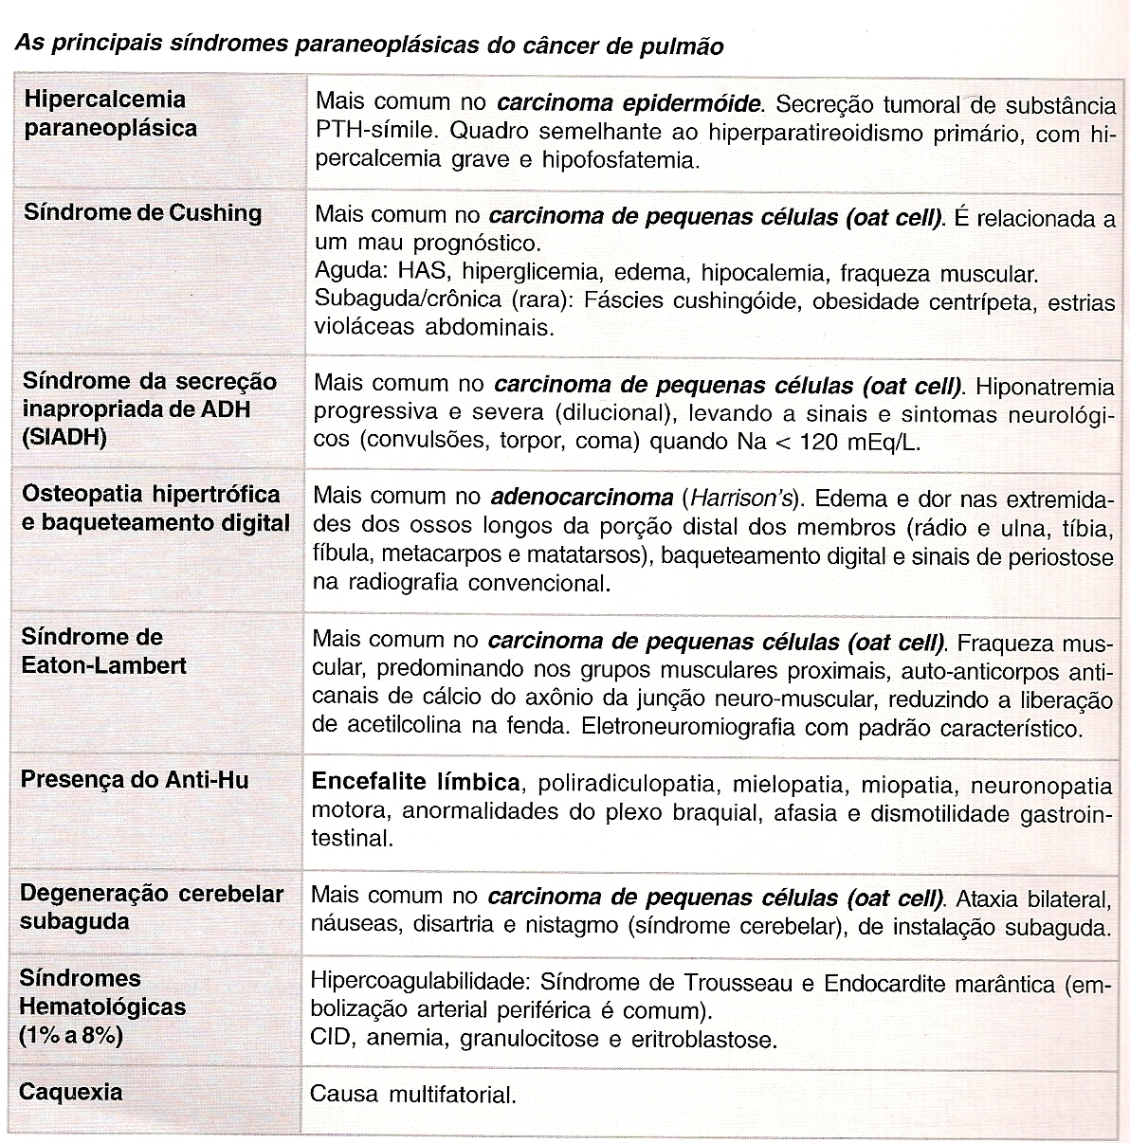
Manifestações Clínicas

Slide 17
Diagnóstico
Raio-X
  Comparar aos anteriores
Tomografia Computadorizada
  Ajuda a ver calcificações e aumento de linfonodos
  Estendida para o abdome para avaliar metástase de fígado e supra renal;
Escarro
Punção com Agulha Fina

Slide 18
Diagnóstico
Broncoscopia
  Permite ver as vias centrais e intermediárias, colher escovado e lavado
  Biópsias endobrônquica e transbrônquica
Mediastinoscopia
  Para retirada de linfonodos e verificar se o tumor já deu metástases linfonodais
Cirurgia torácica video-assistida e toracotomia
Toracocentese
  Caso de derrame pleural

Slide 19
Estadiamento
Diferentes entre CPCP e CPCNP
  CPCNP = TNM
  CPCP classifica o caso em limitado ou extenso
    Doença limitada:
      Contida por um portal de radiação único
    Doença extensa:
      Se esende além de um portal de radiação e é geralmente metastático

Slide 20
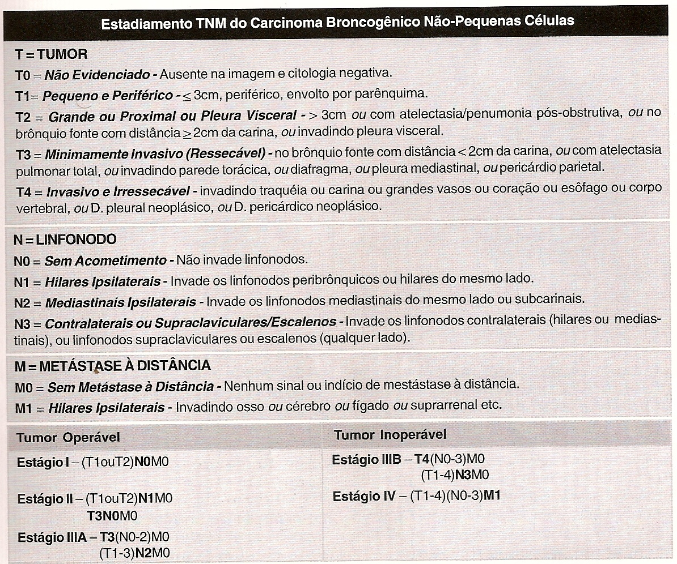
Estadiamento

Slide 21
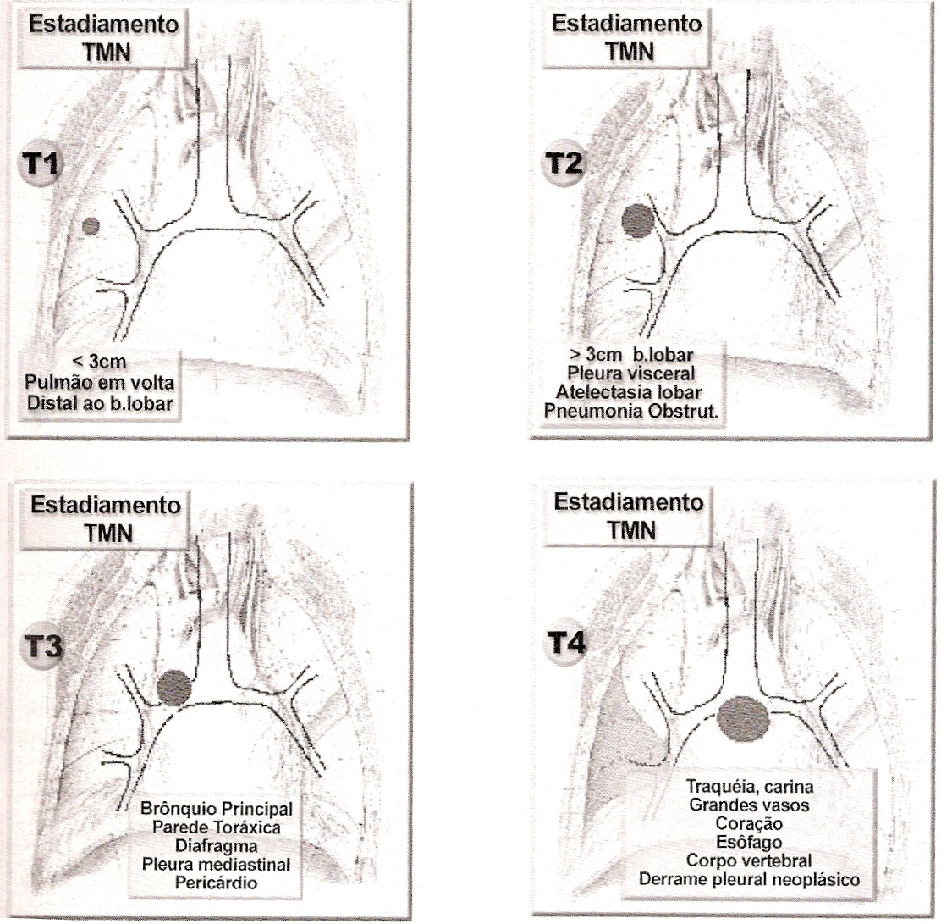
Estadiamento
Tumor :

Slide 22
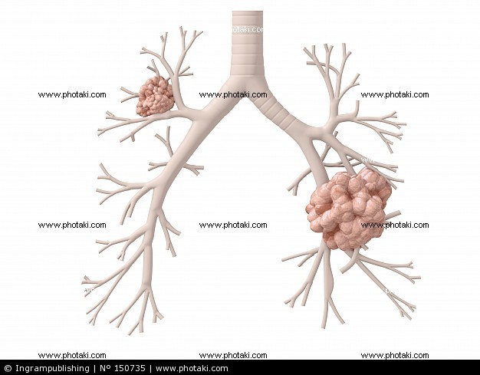
Estadiamento

Slide 23
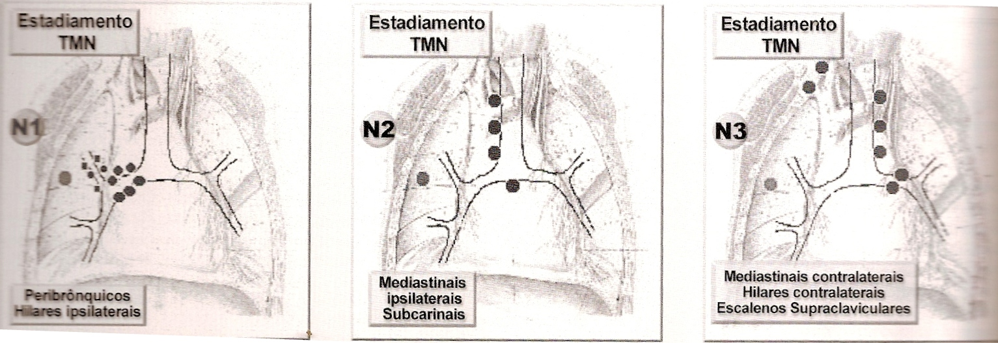
Estadiamento
Linfonodo:

Slide 24
Conduta - CPCP
Suspeita de Câncer de Pulmão
Câncer Pequenas Células
Doença limitada
Doença Extensa
Quimioterapia e Radioterapia concomitante
Quimioterapia

Slide 25
Conduta - CPCNP
Suspeita de Câncer de Pulmão
Câncer Não Pequenas Células
Estágio I e II
Estágio III ressecável
Cirurgia e Quimioterapia adjuvante
Quimioterapia de indução seguida de cirurgia
Estágio III irresecável
Estági IV
Quimioterapia e Radioterapia concomitante
Quimioterapia ou terapia alvo

Slide 26
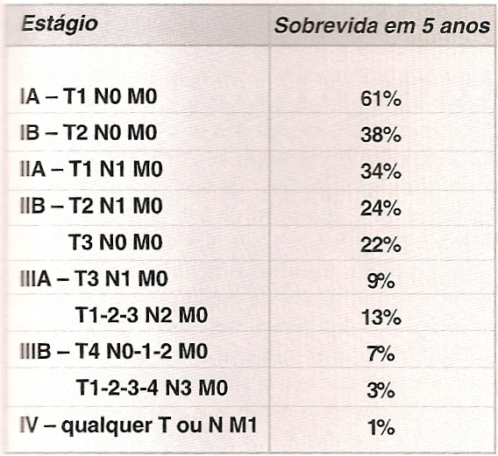
Prognóstico

Slide 27
Bibliografia
CECIL, R. L., GOLDMAN, L.; AUSIELLO, Dennis et al. Cecil Tratado de Medicina. Interna. 23ª ed. Rio de Janeiro: Elsevier, 2009.
Robbins e Cotran: Patologia: Bases Patológicas das Doenças - Vinay Kumar, Abul K. Abbas, Nelson Fausto. 7ª edição
Ministério da Saúde: http://www.inca.gov.br/conteudo_view.asp?id=340
http://www.praticahospitalar.com.br/pratica%2042/pgs/materia%2004-42.html

